Slide 1
Аутсорсинг окрасочного процесса
комплексное решение проблем окраски

Slide 2
Обо мне
Охрименко Юрий Владимирович
Мастер – технолог
ООО «Тюльганский машиностроительный завод»

Slide 3
О докладе
1) Анализ существующего положения предприятия. Изучение производственного цикла
2) Разработка плановых краткосрочных и долгосрочных мероприятий по исправлению выявленных недостатков
3) Результаты

Slide 4
Анализ существующего положения предприятия. Изучение производственного цикла

Slide 5
Материалы
Закупка происходит от разных поставщиков (зачастую без сертификатов качества, неизвестного происхождения)
Например …

Slide 6
Рыбий жир

Slide 7
Материалы
Входящий контроль отсутствует.
Ветошь ненадлежащего качества.
Ксилол.

Slide 8
Хранение
Холодный неотапливаемый склад

Slide 10
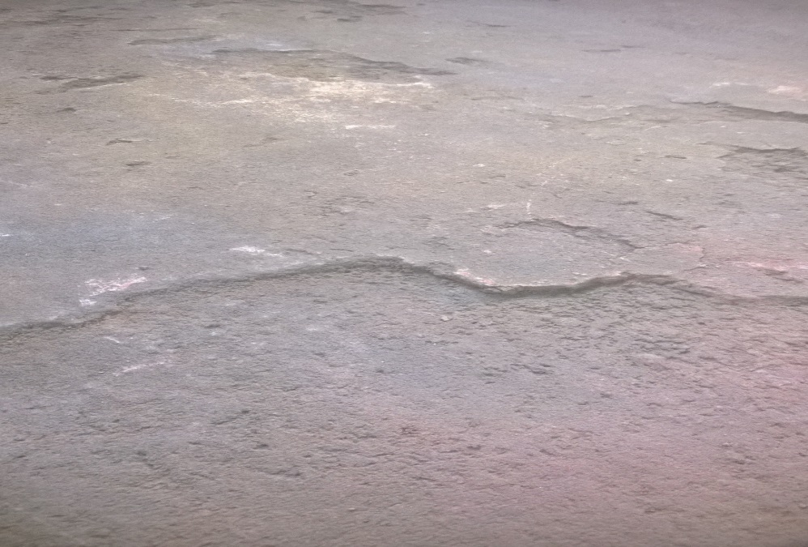
Оборудование
Краскопульты неизвестного происхождения – низкая производительность, большие потери при нанесении материала, высокая запыленность

Slide 11
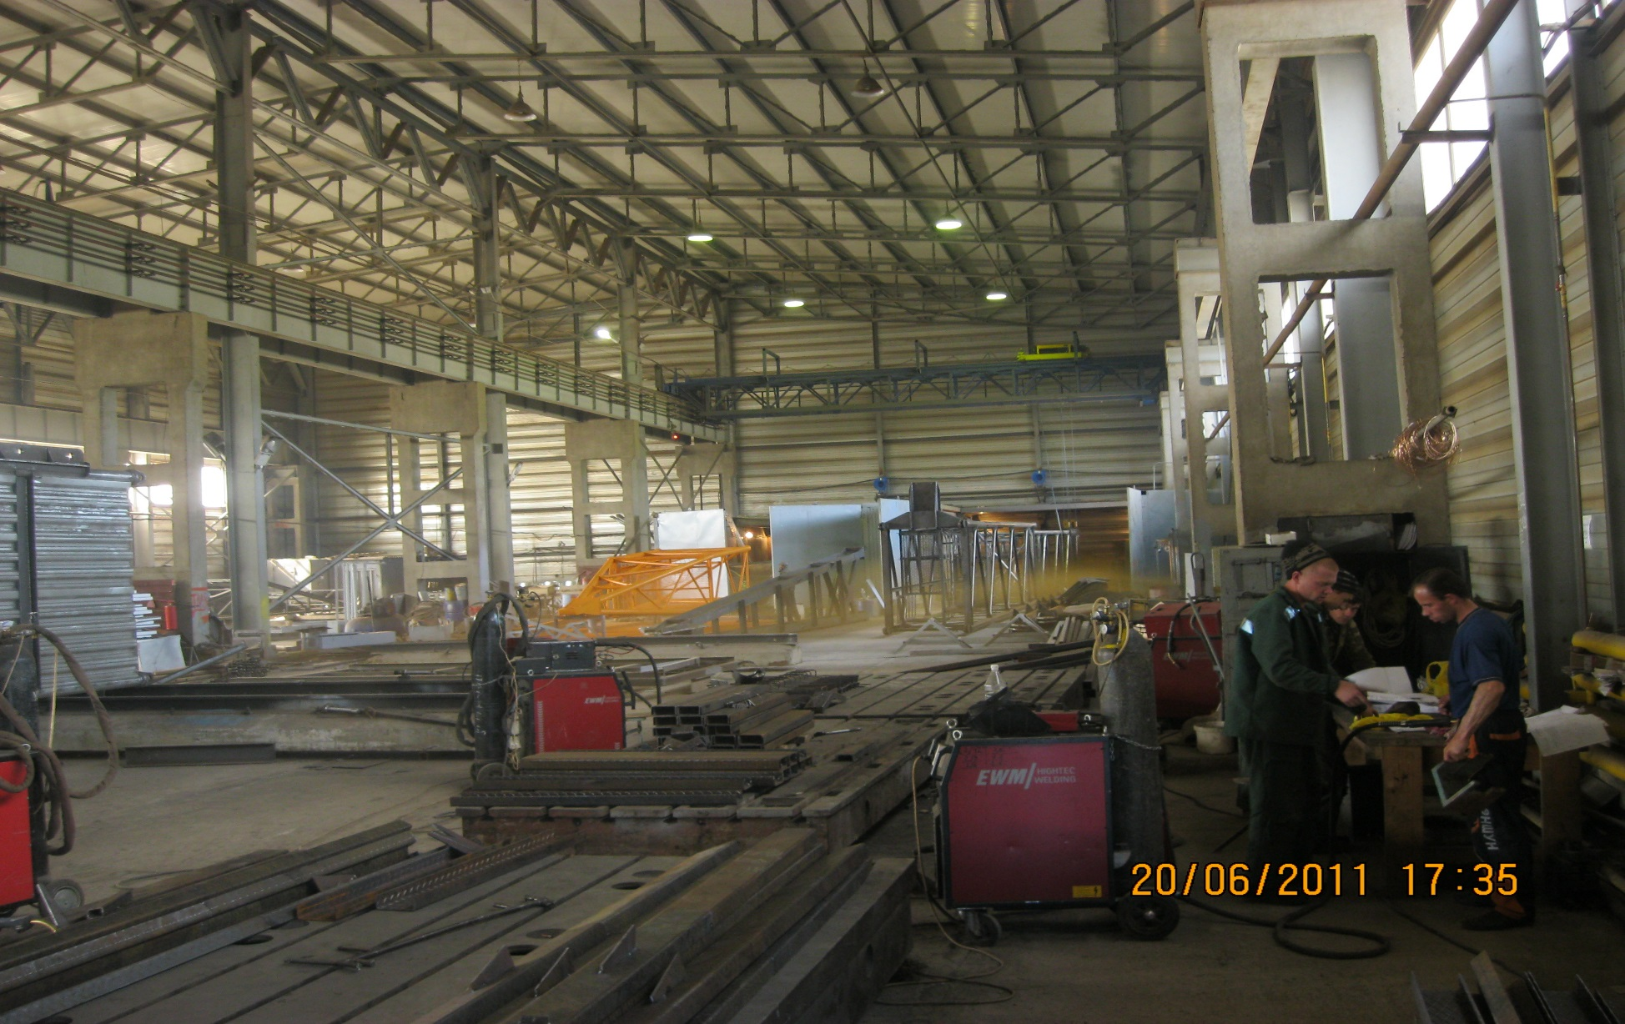
Вентиляция в цеху отсутствует
туман

Slide 12
Измерительно контрольное оборудование
Психрометр и толщиномер (неповеренный)…
Толщиномер мокрого слоя отсутствует..

Slide 13
Схема покрытия
2 слоя грунта + 2 слоя эмали
Не соответствует производственному циклу предприятия. Реальное общее время сушки более суток при недостаточных площадях

Slide 14
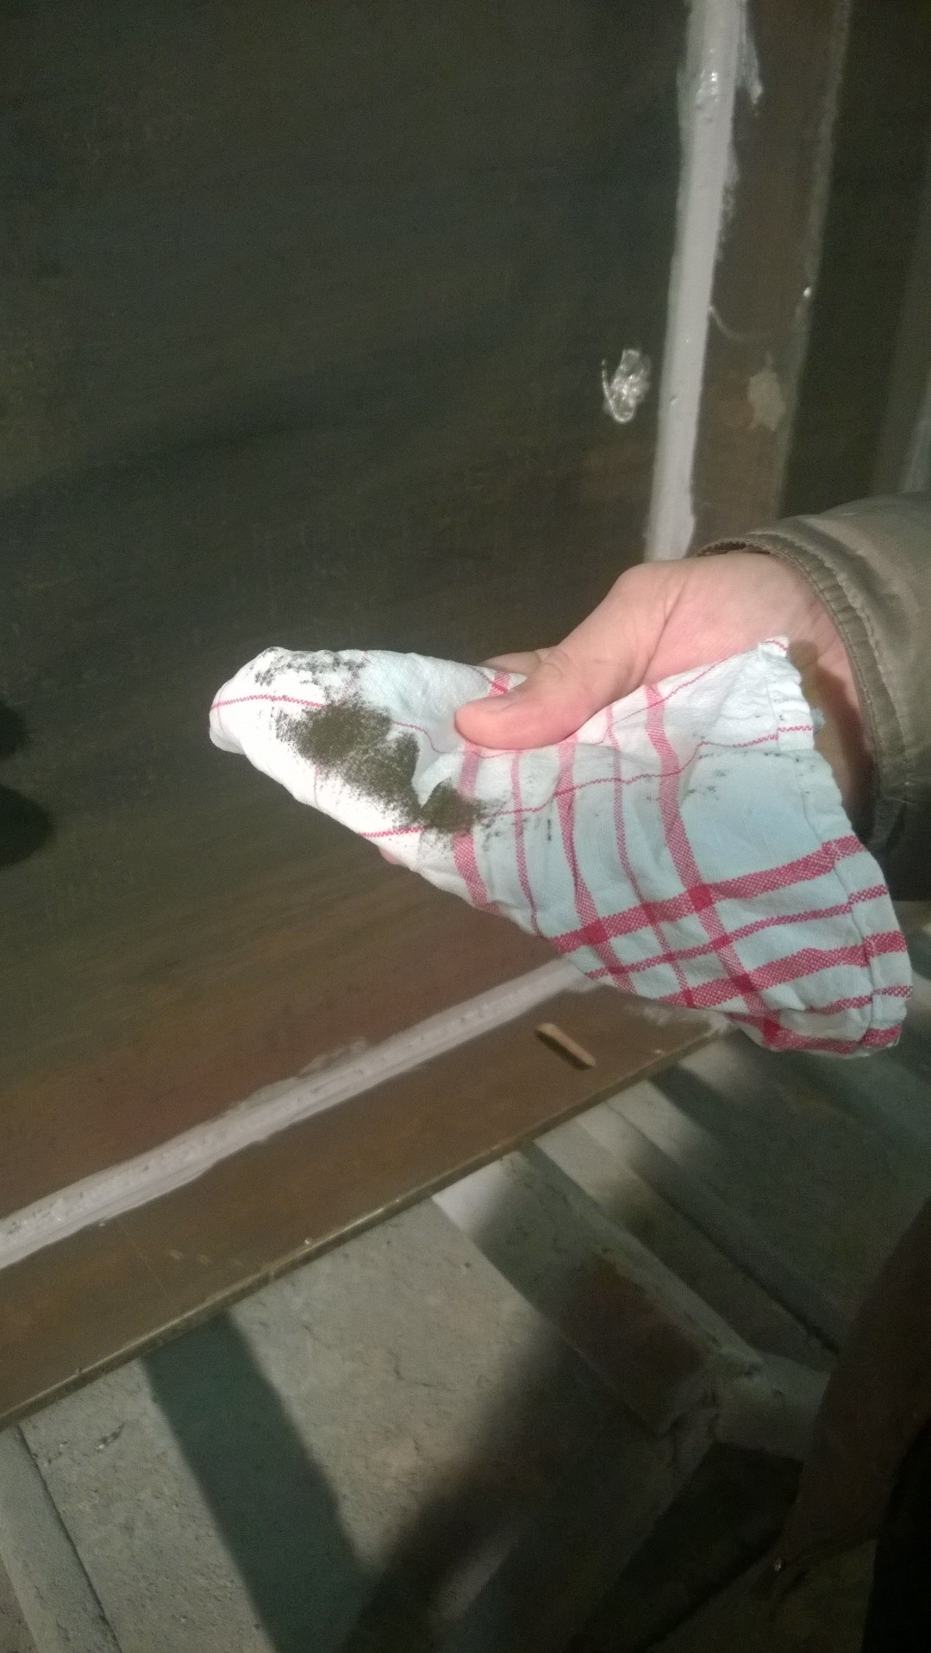
Технология
Отсутствует контроль за стадиями окрасочного процесса.
Осуществляется только финишный визуальный контроль...

Slide 15
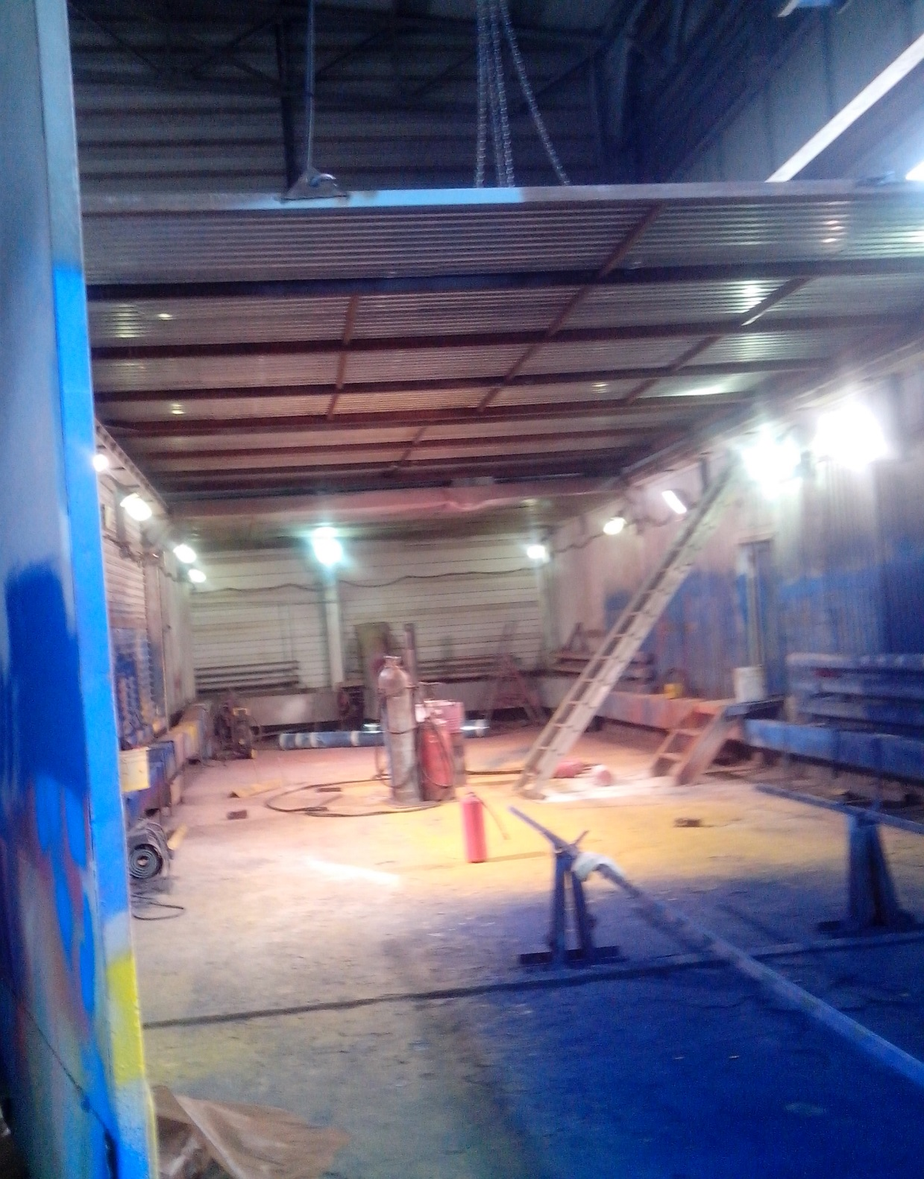
Условия
Очень слабая система вентиляции. Уборка производственных помещений на низком уровне.

Slide 16
Условия
Недостаточное освещение окрасочных камер.

Slide 17
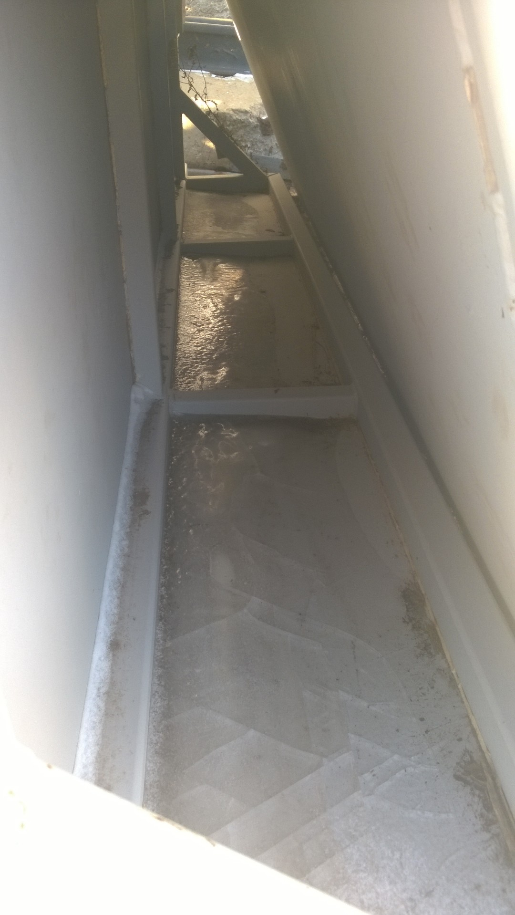
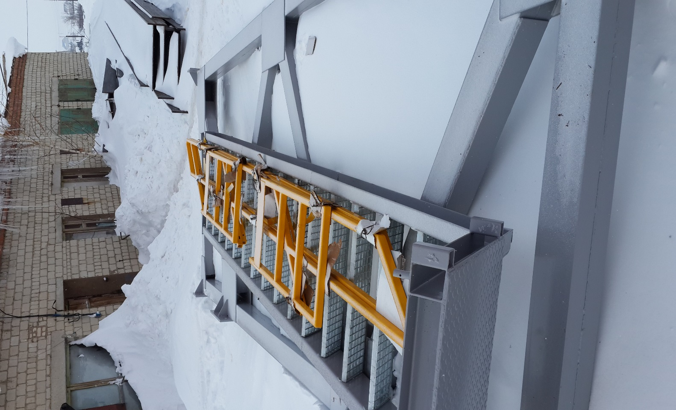
Условия
Хранение готовой продукции.

Slide 18
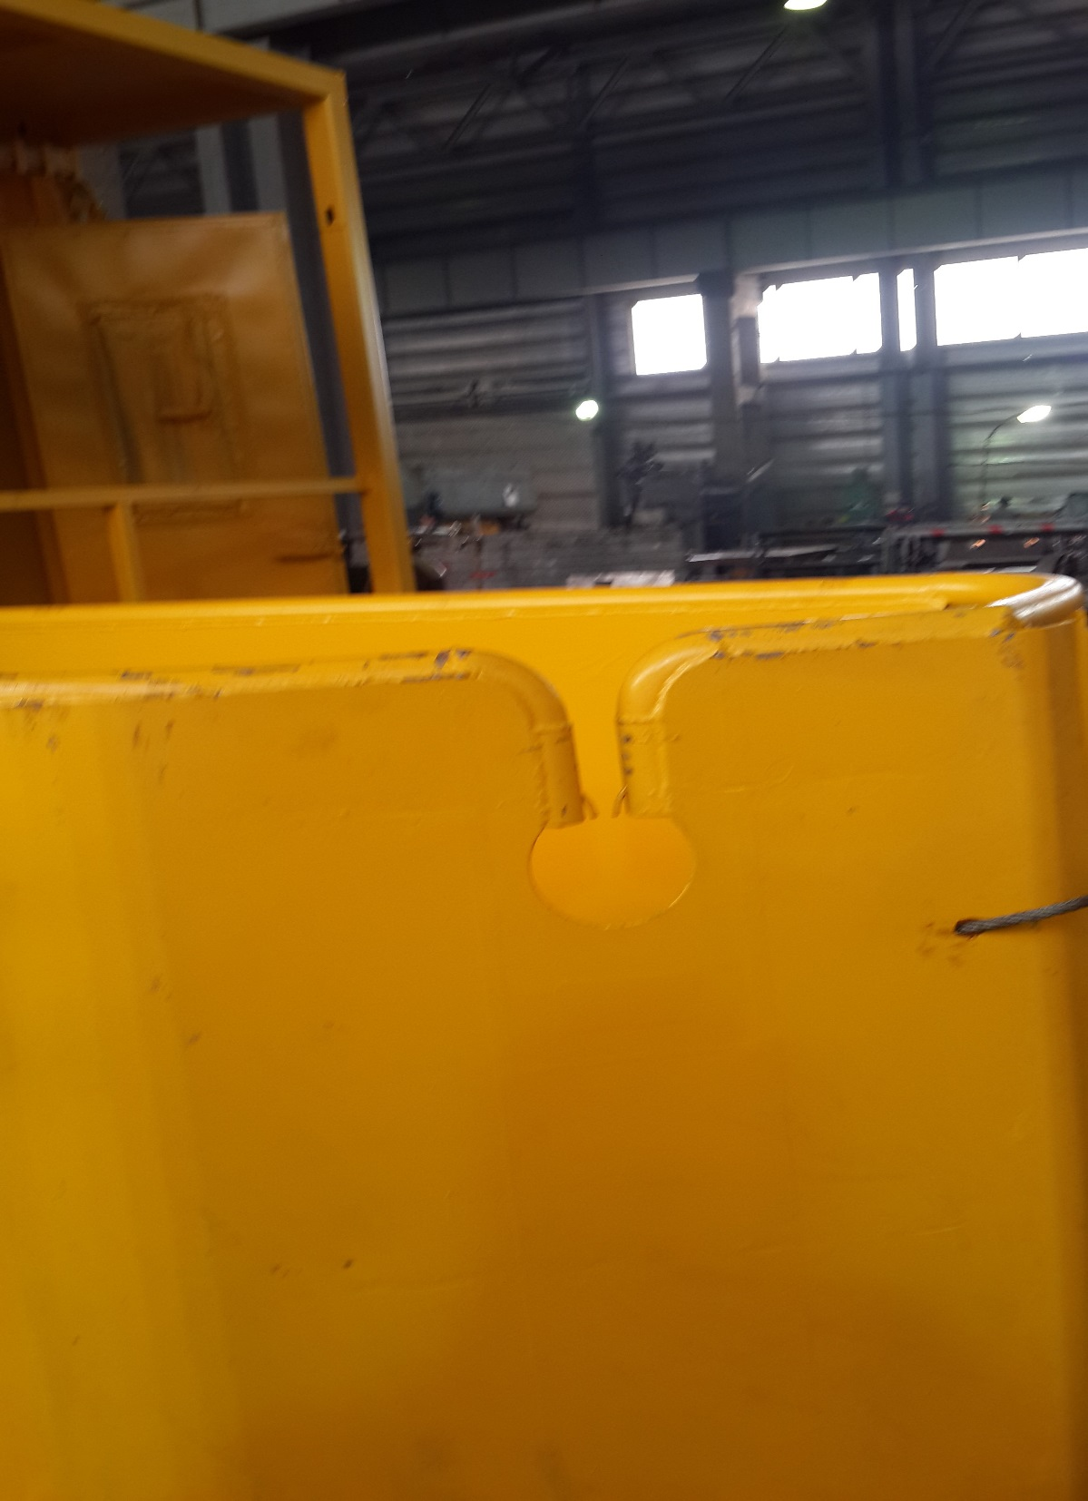
Отгрузка
Отгрузка «сырых изделий», большой процент порчи лакокрасочного покрытия при отгрузке металлоконструкций.

Slide 19
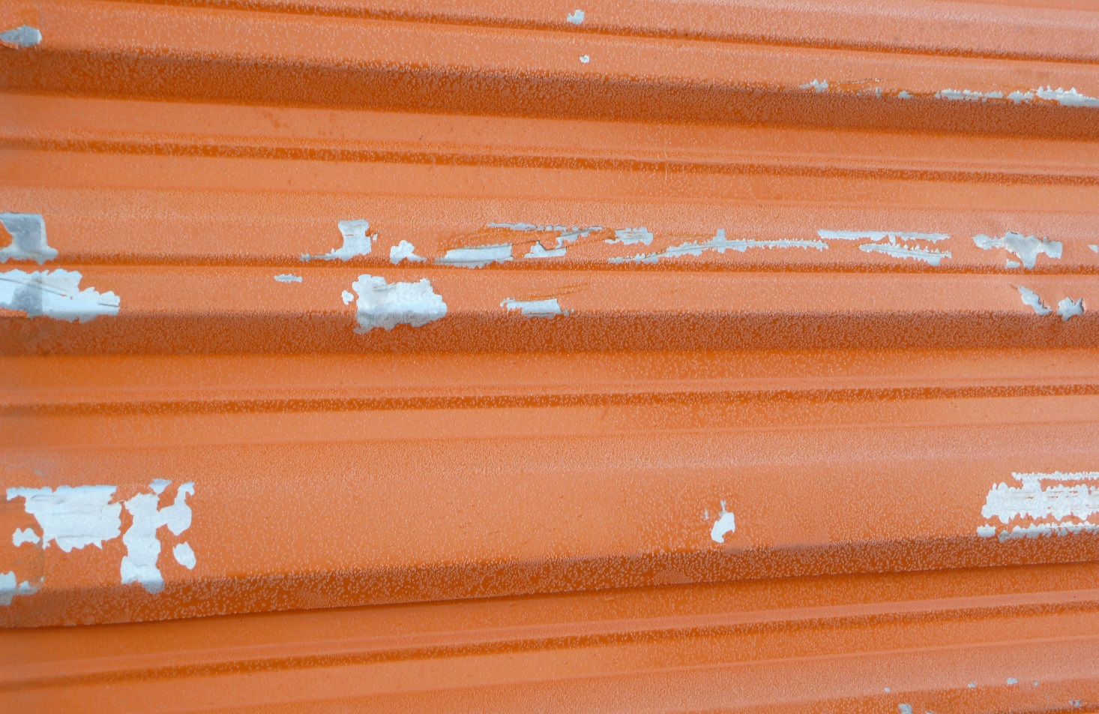
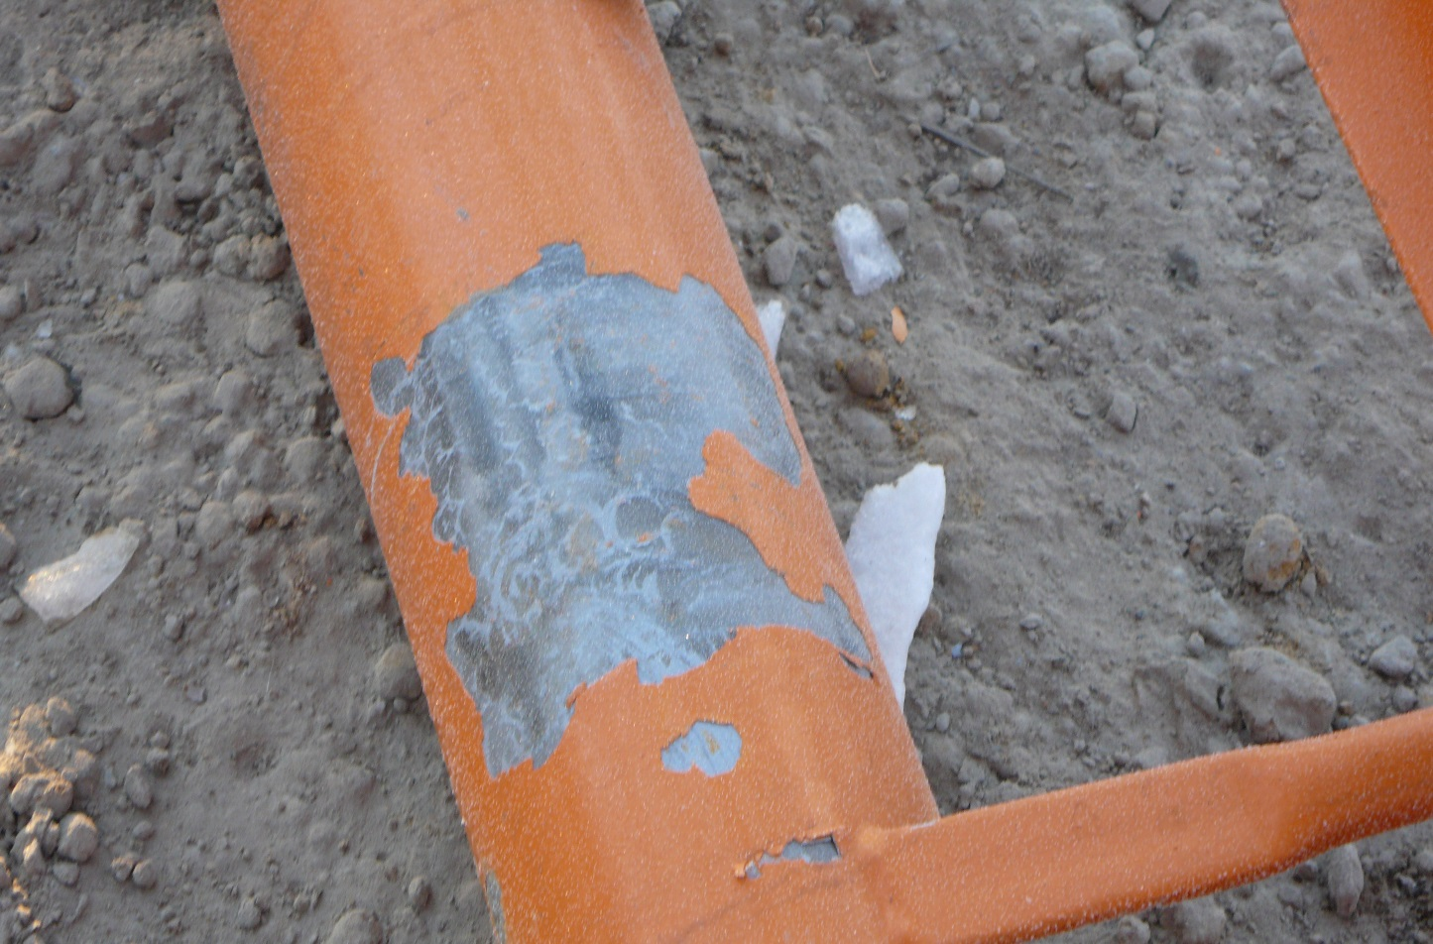
Квалификация
Отсутствие знаний стандартов ГОСТ и ИСО по покраске.
Недостаточная квалификация маляров.

Slide 20
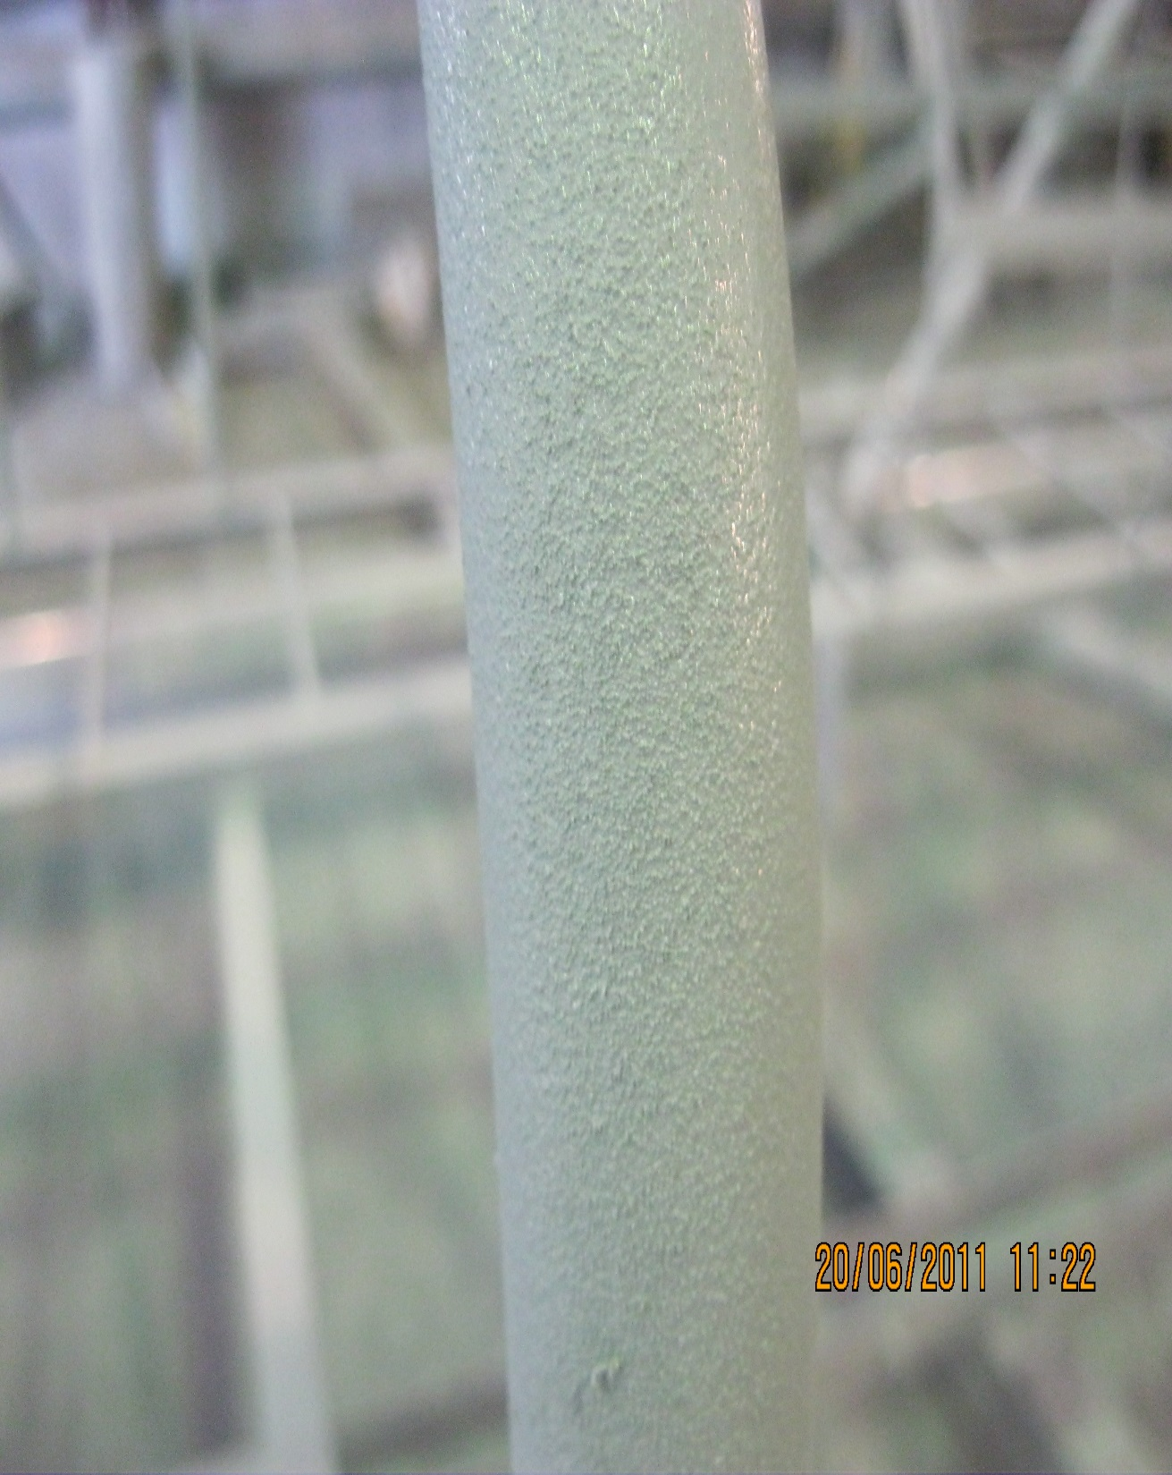
Перепыл+пыль

Slide 21
Еще один образец «работы»

Slide 22
Пыль

Slide 23
Разработка плановых краткосрочных и долгосрочных мероприятий по исправлению выявленных недостатков

Slide 24
Шаг №1
Договор с ООО СПК «Промоборудование» на комплексное сервисное обслуживание.

Slide 25
Шаг №2
Разработка схемы покрытия и технологического регламента соответствующего действующему ГОСТу и ИСО и учитывающей особенности производственного цикла и условий.
Специалистами ООО «Промоборудование» разработана двух – слойная схема окраски с общим временем сушки 5 -7 часов.
Разработан и утвержден «Технологический регламент»

Slide 26
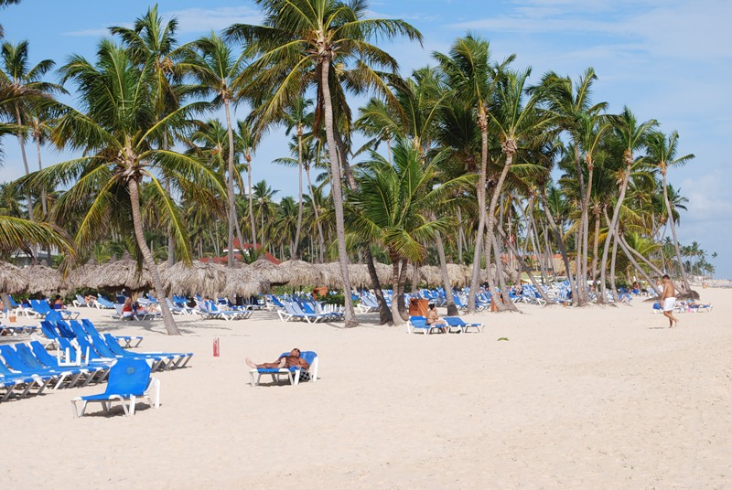
Шаг №3
Изменение места хранения лакокрасочных материалов.

Slide 27
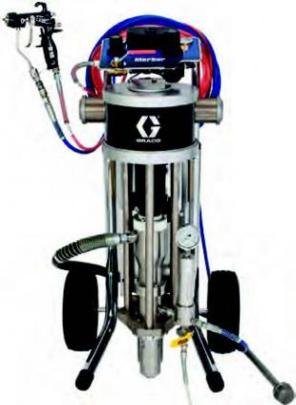
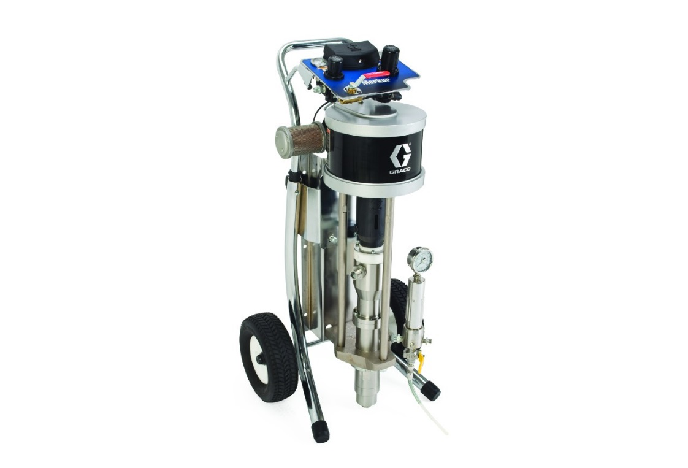
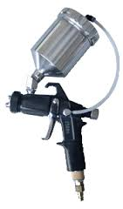
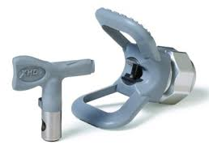
Шаг №4
Оборудование и комплексное обслуживание. Безвоздушные установки «Грако» и краскопульты «Метакап» - запчасти, комплектующие,расходные материалы.

Slide 28
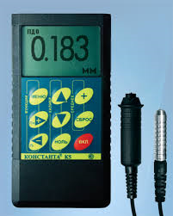
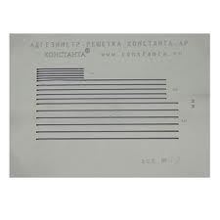
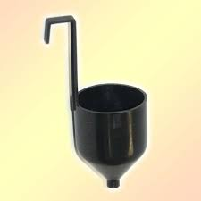
Шаг №5
Контрольно-измерительное оборудование: Константа -5К, гребенки, вискозиметр, адгезионная решетка.

Slide 29
Шаг №6
Внедрение сопроводительной карты изделия учитывающей стадии покраски:
Повышение роли ОТК в окрасочном процессе.
1) Подготовка
2) Грунт
3) Эмаль
4) Комплектовка.

Slide 30
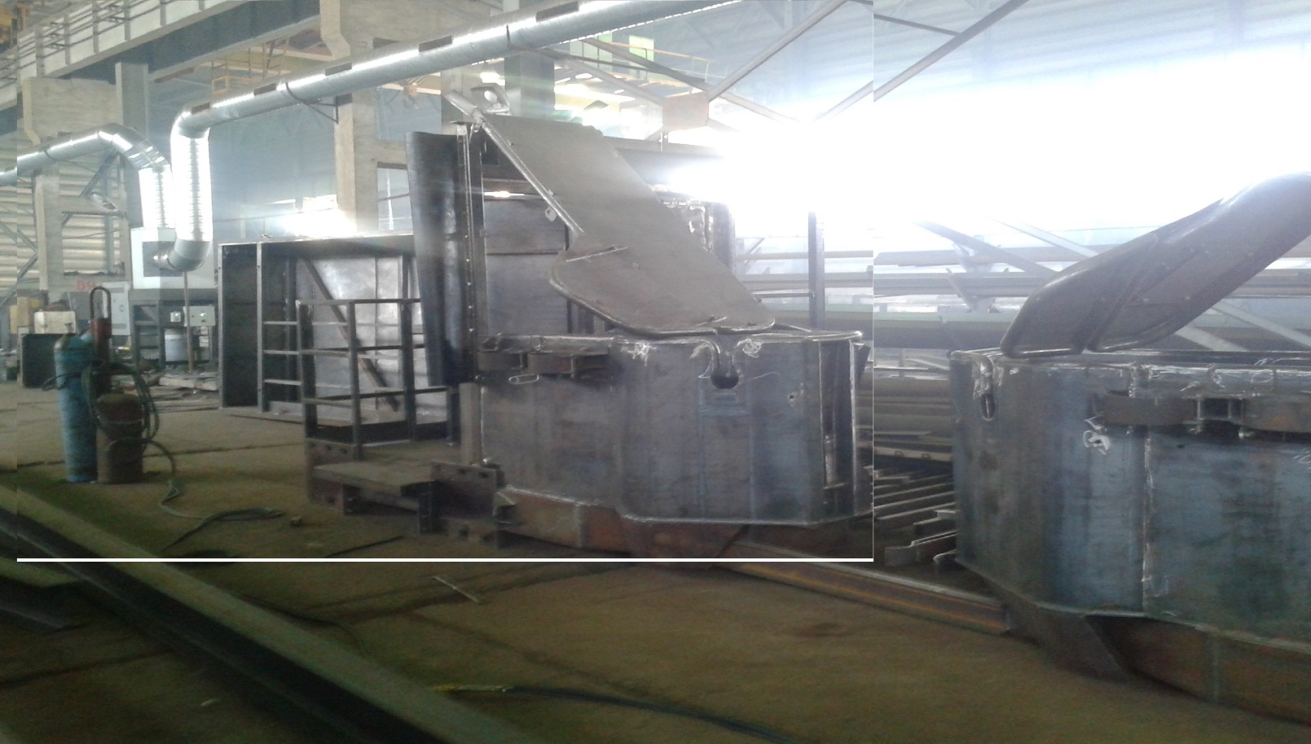
Шаг №7
Установка вентиляции цеха и в окрасочных камерах, оборудование для поддержания чистоты в камерах, промышленный пылесос, моечное оборудование.

Slide 31
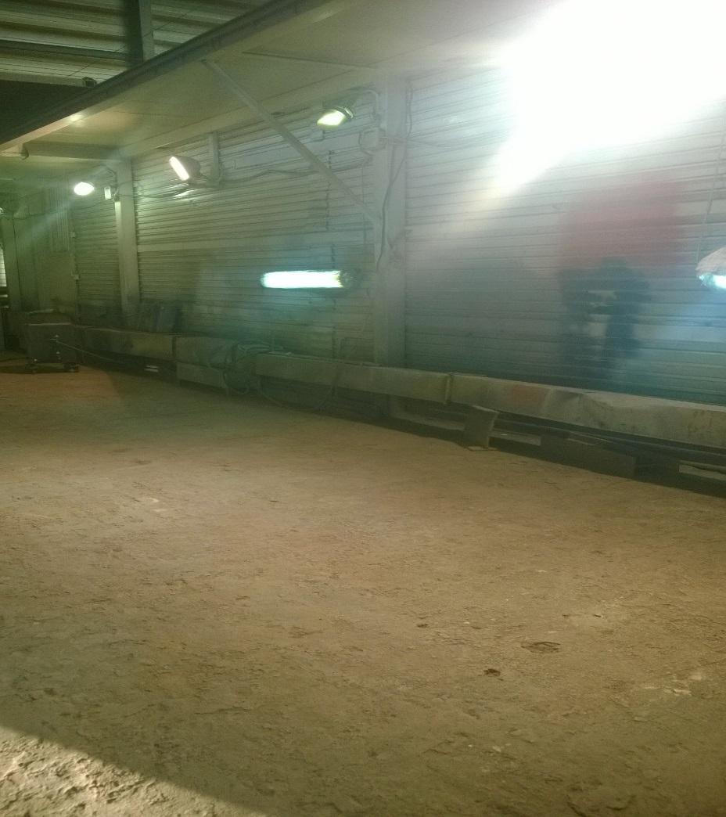
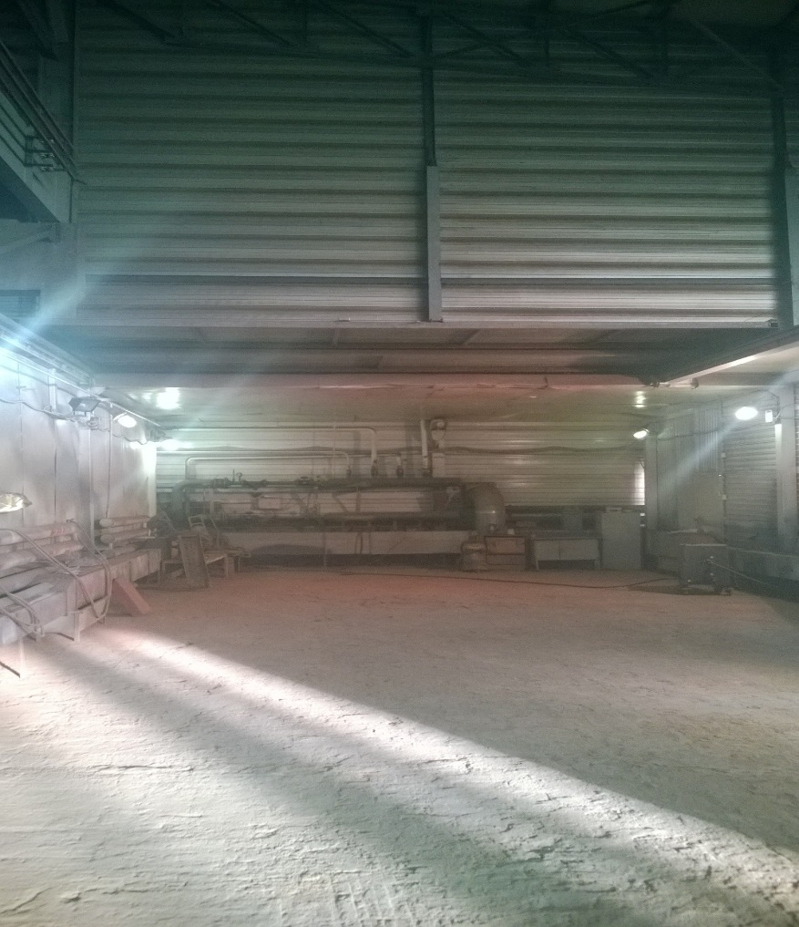
Шаг №8
Освещение: добавление ламп до нормы...

Slide 32
Шаг №9
Хранение готовых изделий на подставках , закрытие технологических открытых площадок.

Slide 33
Шаг №10
Теоретическая сдача знаний малярами по Регламенту покраски.

Slide 34
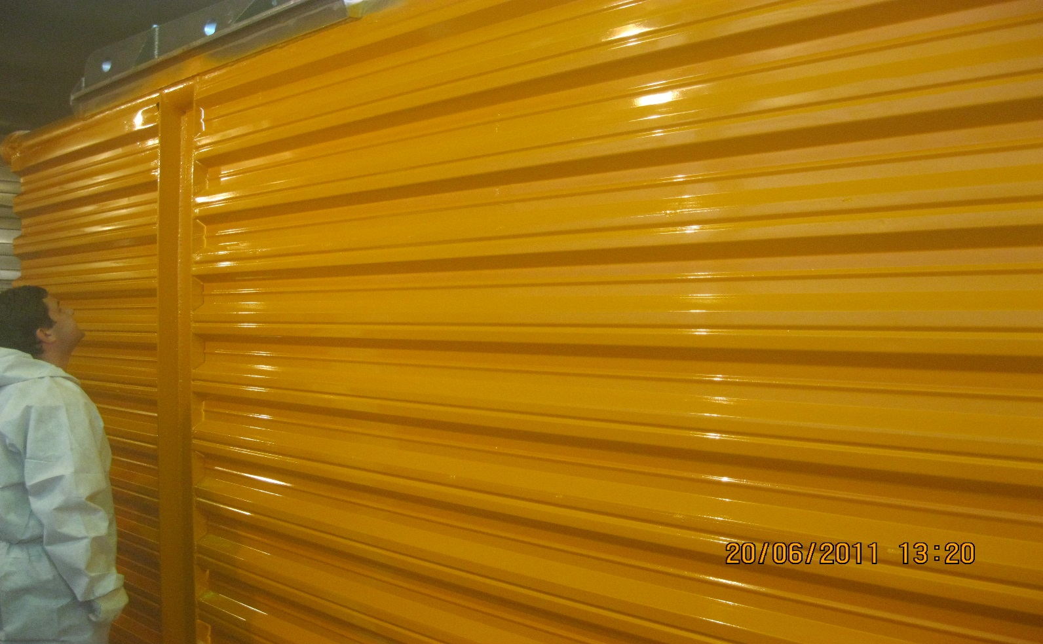
Шаг №11
Обучение маляров без отрыва от производства.
Инспектирование специалистами ООО «Промоборудование» произведенных исправлений.

Slide 35
Уже лучше….

Slide 36
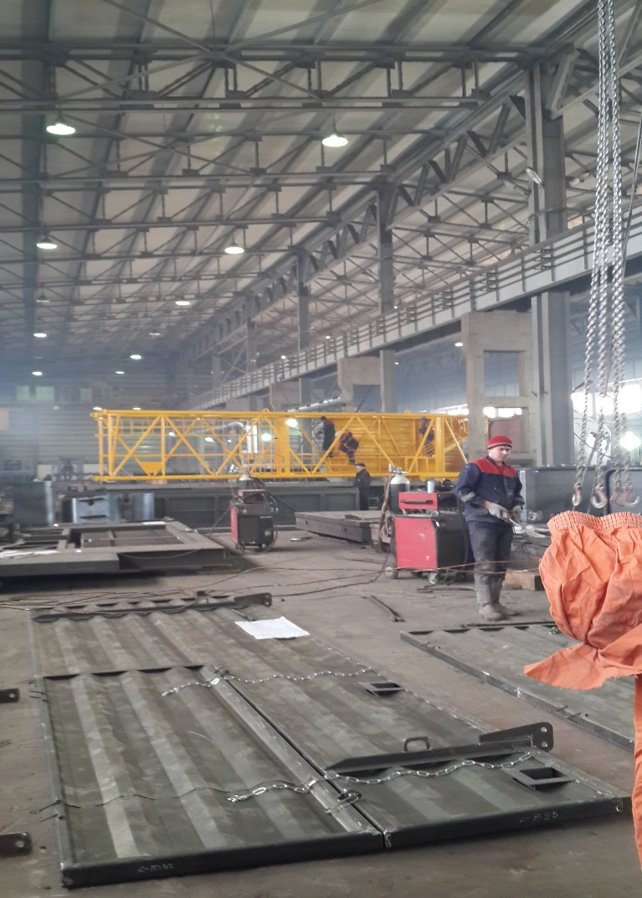
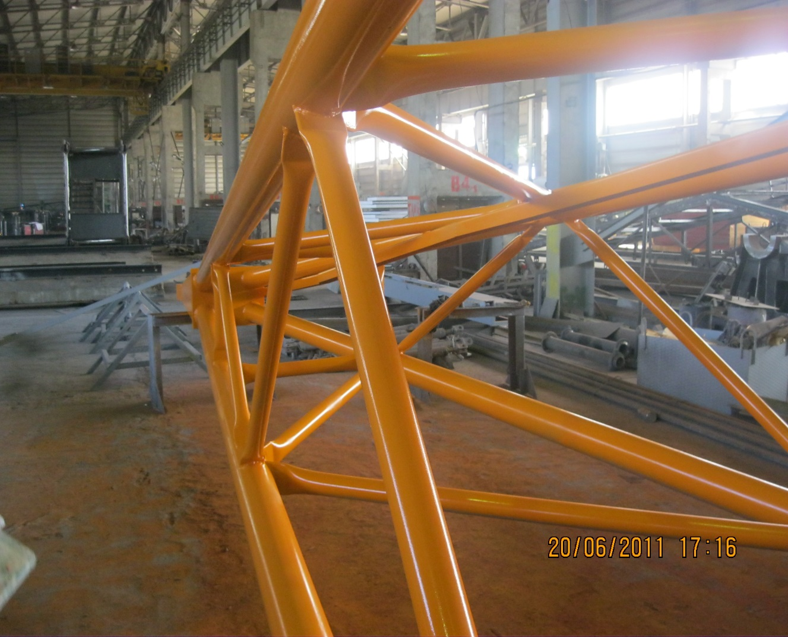
Шаг №12
Сопровождение изделия вплоть до выезда изделия за ворота предприятия.

Slide 37
Результаты

Slide 38
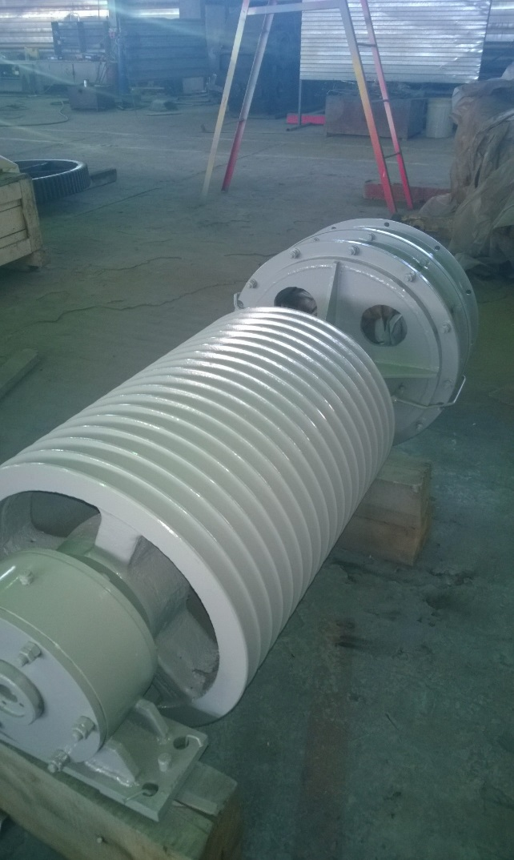
Качество покраски

Slide 39
Качество покраски

Slide 40
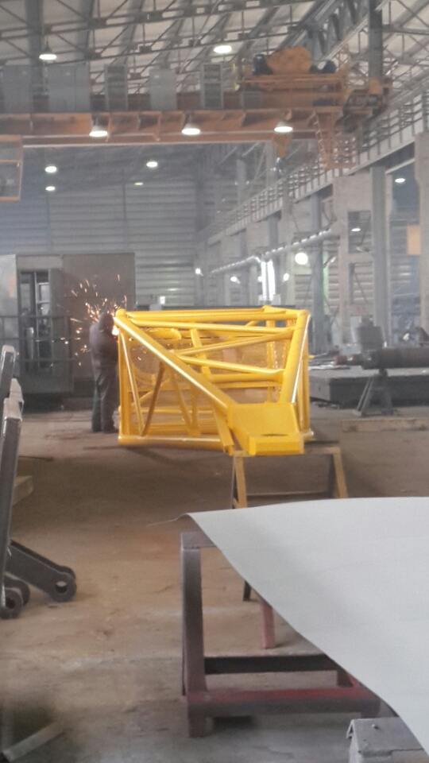
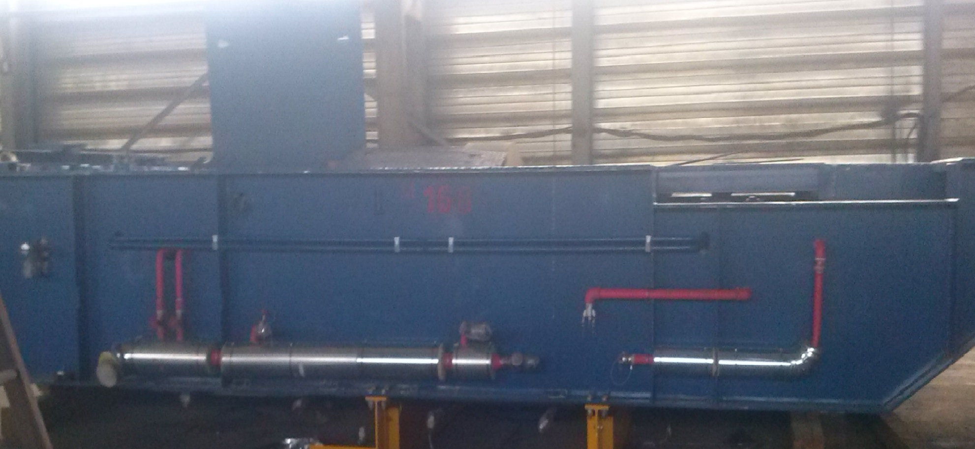
Настоящее время
Сокращена численность на 50% маляров.. отсутствие рекламаций от заказчиков от момента начала проекта по сегодняшний день .. 3 года работы.

Slide 41
THE END

